Slide 1
Module 2 Урок 3b
My family
Скорова Надежда Константиновна
учитель английского языка
ГБОУ СОШ 420 г. Москва

Slide 2
Сегодня на уроке 11.10
- проверяем домашнее задание
- знакомимся с английскими местоимениями
- учимся выбирать нужное по смыслу местоимение и читать диалог
- учимся рассказывать о семье от лица Майи
- знакомимся с правилами чтения буквы «а» и читаем слова
- учимся расспрашивать о семье и отвечать на вопросы

Slide 3
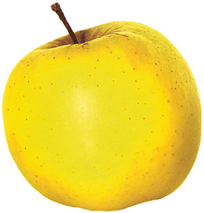
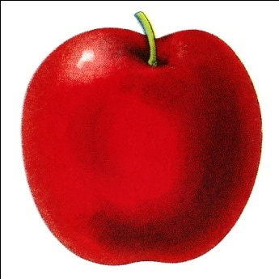
Личные местоимения → Кто? Что?
1 л. ед.ч
he (он)
we (мы)
I (я)
She (она)
you (вы)
you (ты)
(Вы)
they (они)
it (оно)
3 л. ед.ч
2 л. ед.ч
3 л. мн.ч

Slide 4
Притяжательные местоимения →Чей? Чья? Чьё?
his (его)
our (наш)
my (мой)
(Ваш)
your
her (её)
(ваш)
your (твой)
its (его, её)
their (их)

Slide 5
Личные и Притяжательные
местоимения
our
his
my
we
her
he
I
your
she
your
you
its
their
you
it
they

Slide 6
Прочитай диалог и выбери нужные по смыслу притяжательные местоимения.
1 (28)
What’s this? Что это?
This is ..... . Это …. .
What’s ..... name? Как ....... зовут?
Who’s this? Кто это?
Is this.....? Это …….?
Who is she? Кто она?
Who are they? Кто они?
1) my 2) his 3) your 4) Her 5) Their

Slide 7
2 (28)
Расскажи о семье от имени Майи
This is my __________ _ _ _ name is Stella.
mum
her
This is my __________ _ _ _ name is Winston.
dad
his
This is my __________ _ _ _ name is Anita.
grandma
her
This is my __________ _ _ _ name is Errol.
grandpa
his
This is my __________ _ _ _ name is Simon.
brother
his
This is my __________ _ _ _ name is Bubbles.
pet fish
its

Slide 8
Буква «Аа» читается
в открытом слоге [eɪ] в закрытом [ᴂ]
«а» между двух согласных
в конце слова немая «е»
или гласная
3 (29)
name
cake
late
table
baby
flag
lamp
bag
grandma
nanny
4 (29)

Slide 9
Hometask
Учебник: 5 (29) принести семейную фотографию (рисунок) и научиться беседовать о своей семье
Рабочая тетрадь: 2,3(15)
Словарь: записать местоимения и выучить
Bye! See you!

Slide 10
References
http://us.123rf.com/400wm/400/400/bedolaga/brdolaga1009/bedolaga100900035/7869532-red-apple-with-green-leaf-isolated-on-white.jpg - красное яблоко
http://www.rssgendalogy.com/wp-content/themes/thesis-151/rotator/family_tree.jpg - семейное дерево
http://www.neatsolutions.com/Images/Products/VWXYZ/yellow_apple_notepad.jpg - жёлтое яблоко
http://pink-apple.de/index.bmp - розовое яблоко
http://www.atma-club.ru/themes/default/cont_image/greenleaf.gif -лист
Н.И.Быкова, Д.Дули, М.Д. Поспелова, В. Эванс Английский язык 3 класс Учебник Просвещение 2011 г.

